Slide 1
国安数据 门店目标值录入功能说明手册
汇报部门：数据开发中心
2018年12月19日

Slide 2
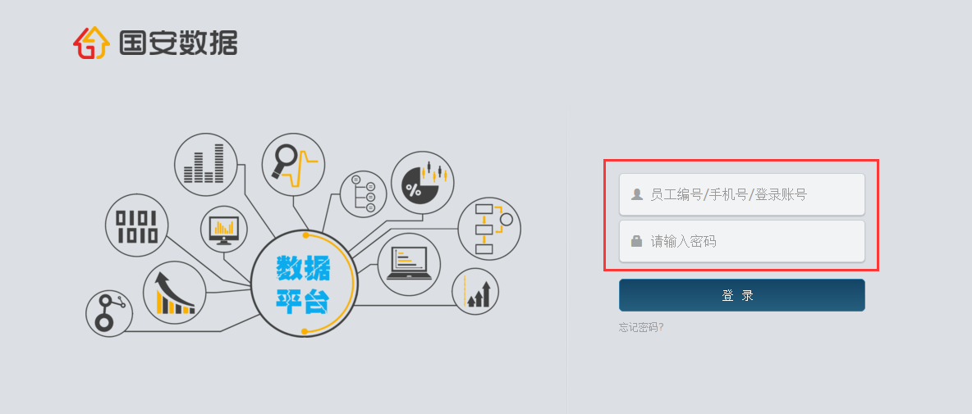
门店目标值录入——总部角色组
总部角色账号登陆

Slide 3

门店目标值录入——总部角色组

Slide 4

门店目标值录入——总部角色组

Slide 5
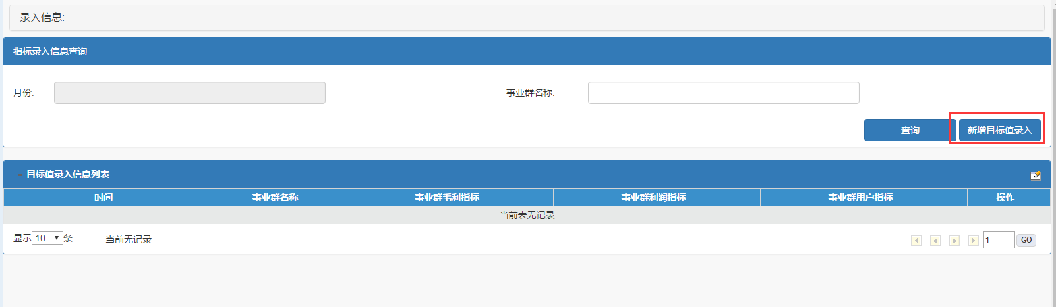
门店目标值录入——总部角色组

Slide 6
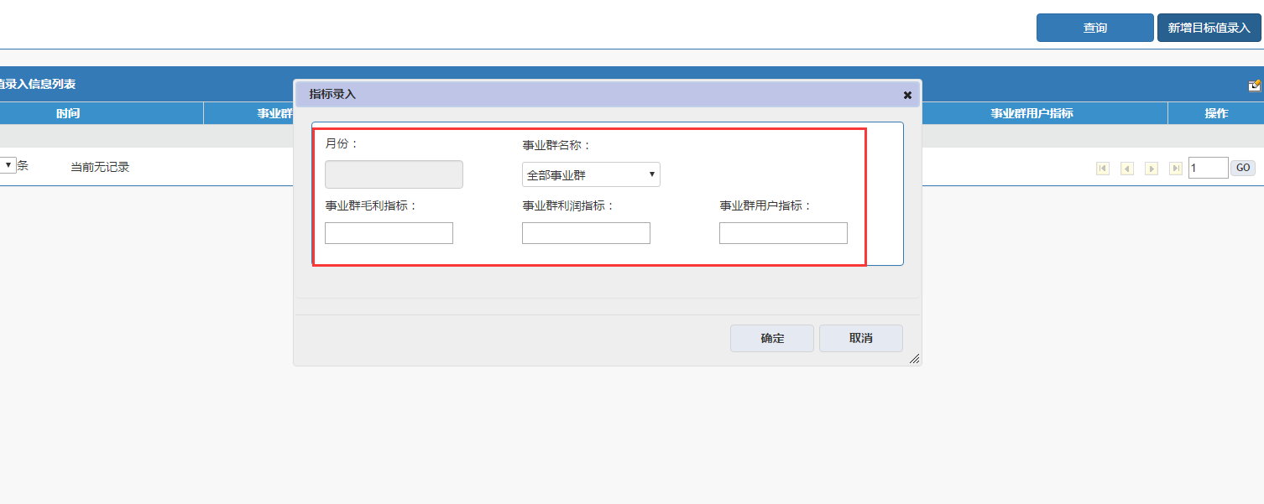
门店目标值录入——总部角色组
所有内容为必填项

Slide 7
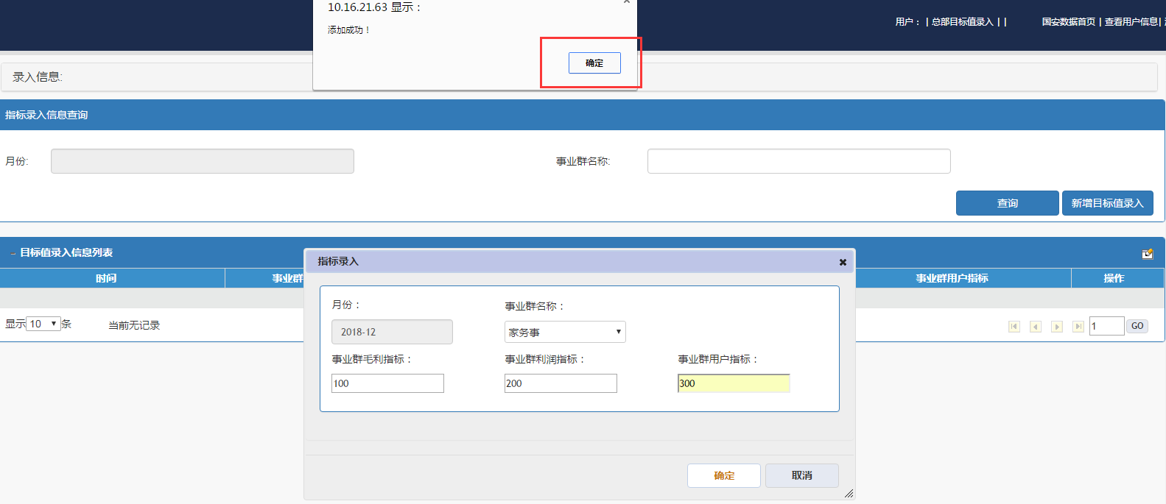
门店目标值录入——总部角色组
点击确定自动打开门店目标值录入页面

Slide 8
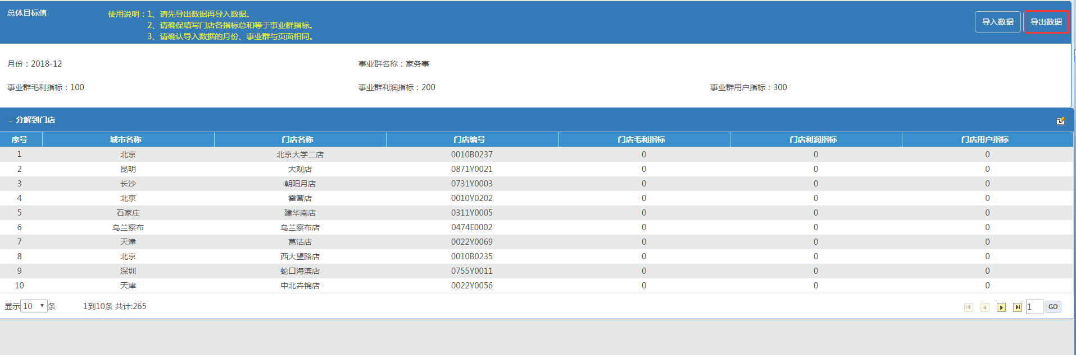
门店目标值录入——总部角色组
先导出数据文件

Slide 9
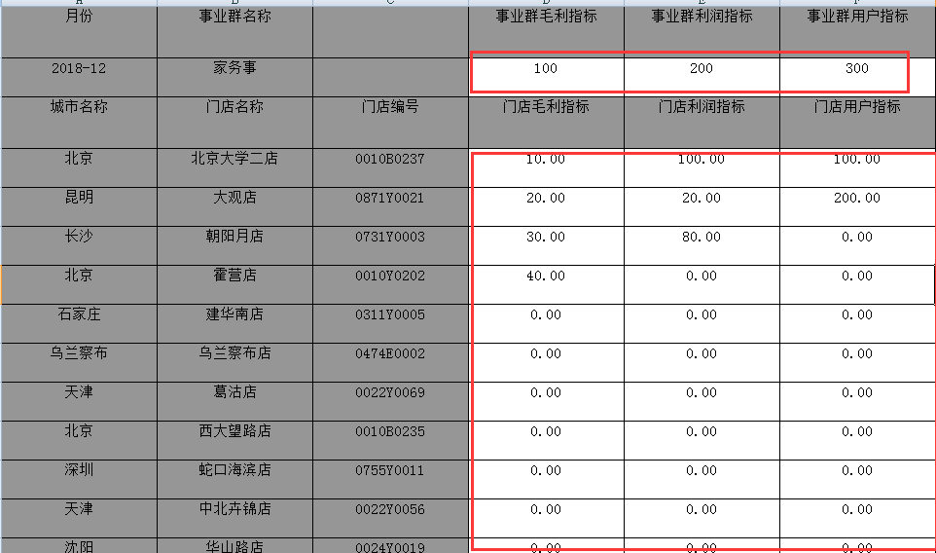
门店目标值录入——总部角色组
根据实际情况，填写文件中的数据

Slide 10
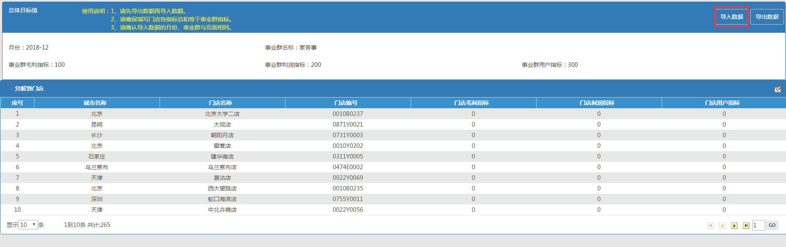
门店目标值录入——总部角色组
导入修改后的数据文件

Slide 11
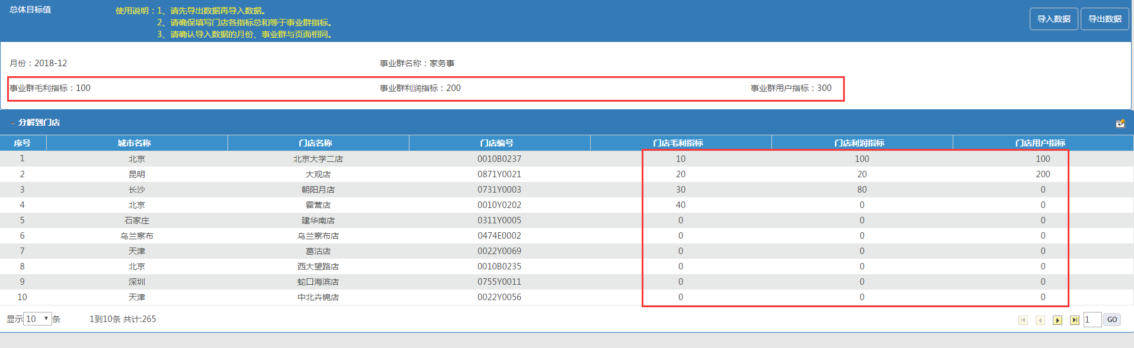
门店目标值录入——总部角色组
页面数据与导入文件中数据一致

Slide 12
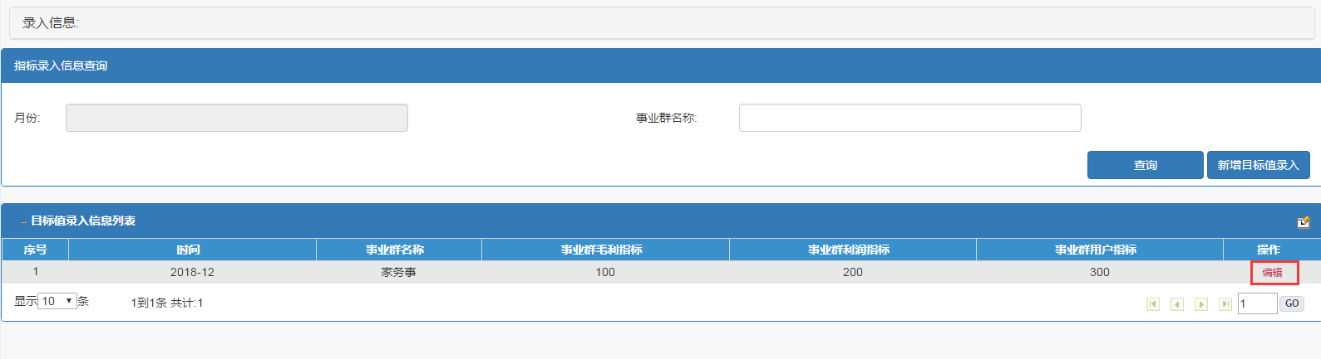
门店目标值录入——总部角色组
点击编辑可进入门店目标值录入页面

Slide 13
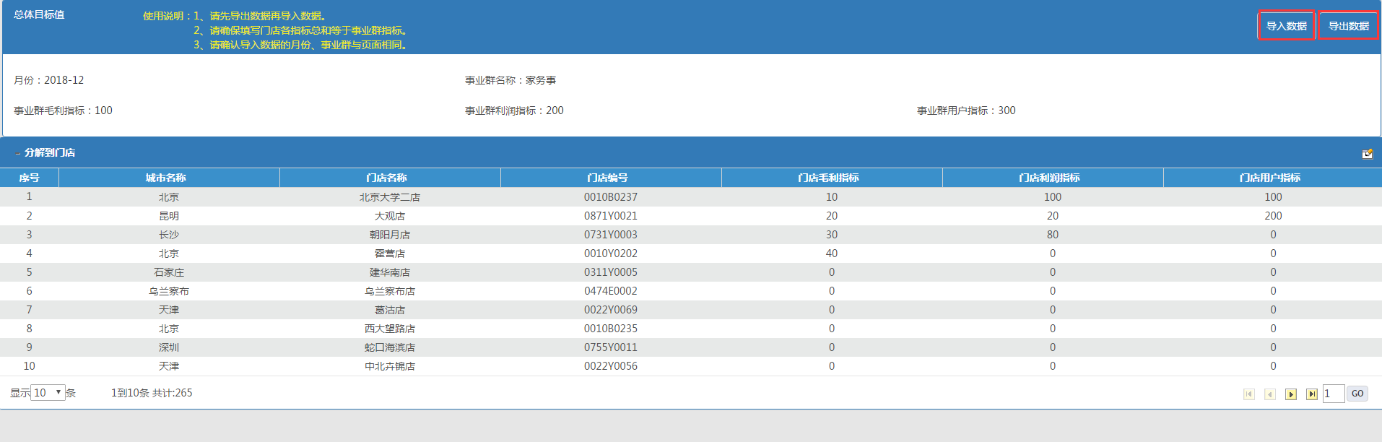
门店目标值录入——总部角色组
方法同上，先导出数据模板，然后修改数据，再导入数据，即可完成修改。

Slide 14
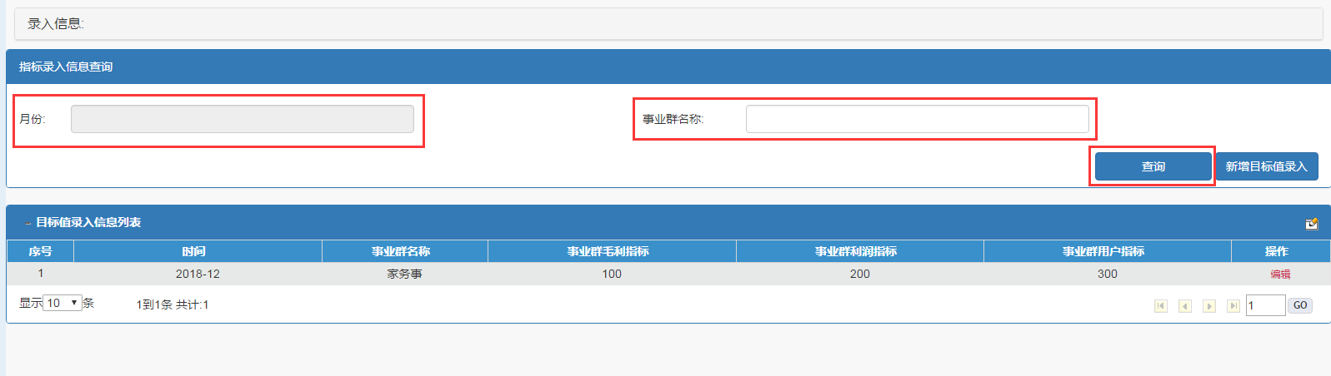
门店目标值录入——总部角色组
根据不同条件可进行数据查询

Slide 15
谢 谢

